Slide 1
ЗАГАДКИ

Slide 2
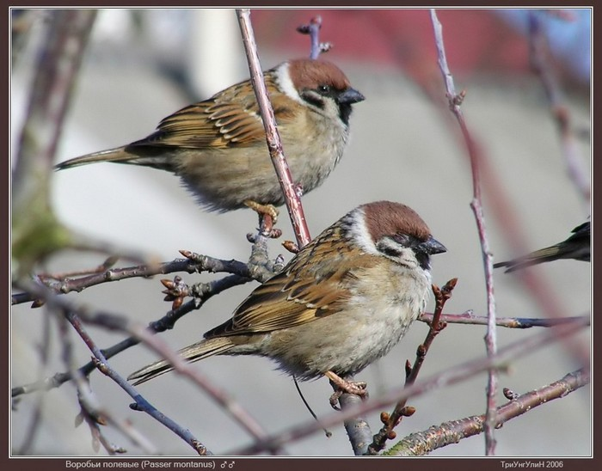
В каждом городском дворе Есть на радость детворе Птичка. Ты её не бей! Эта птичка - …
ВОРОБЕЙ

Slide 3
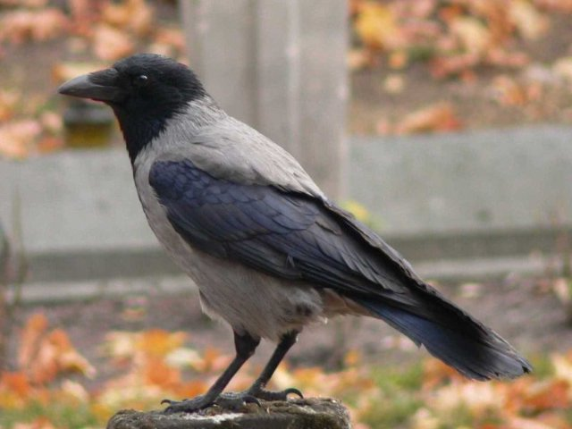
Окраской – сероватая, Повадкой – вороватая, Крикунья хриповатая, Известная персона – Конечно же …
ВОРОНА

Slide 4
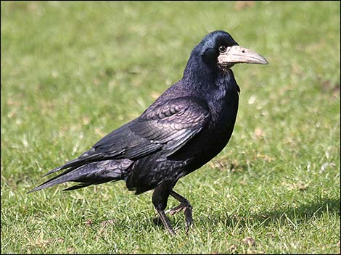
По весне к нам с юга мчится Чёрная, как ворон, птица. Для деревьев наших врач – Ест букашек разных …
ГРАЧ

Slide 5
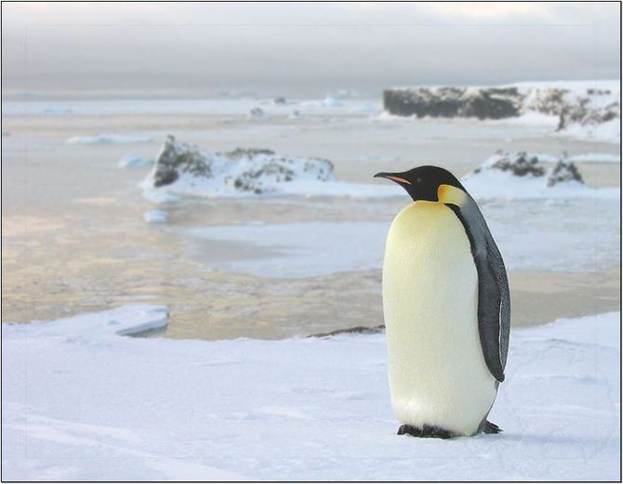
Вразвалку ходит, как моряк, Белый галстук, чёрный фрак. В Антарктиде среди льдин Проводит дни свои…
ПИНГВИН

Slide 6
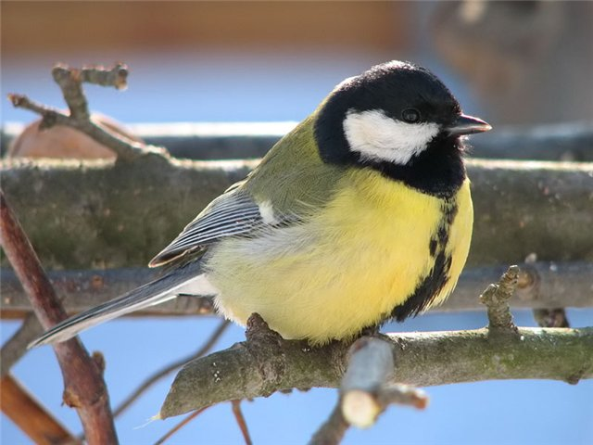
Небольшая пёстрая птица Не боится зимой простудиться, Угощенье наше ей снится. Прилетает к нам часто…
СИНИЦА

Slide 7
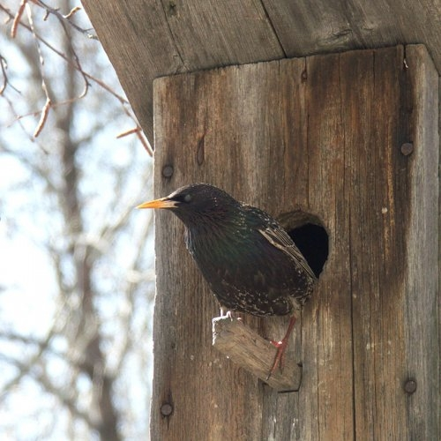
На месте – дворец, Во дворце – певец, А зовут его…
СКВОРЕЦ

Slide 8
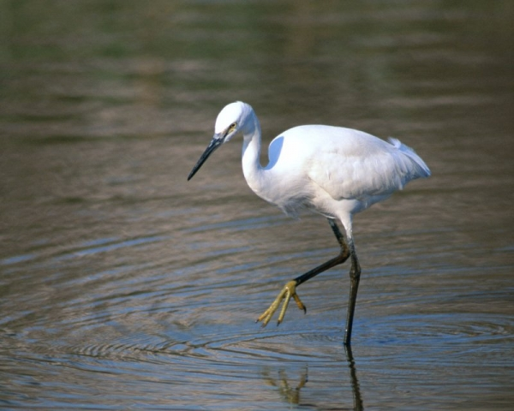
Это кто стоит в болоте На одной ноге в дремоте? У кого на клюве капля? Ну конечно, это…
ЦАПЛЯ

